Slide 1
Alterações de prosódia na Apraxia de Fala na Infância

Slide 2


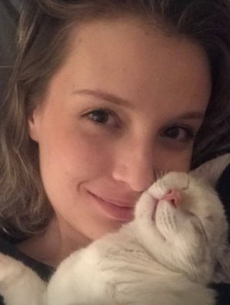
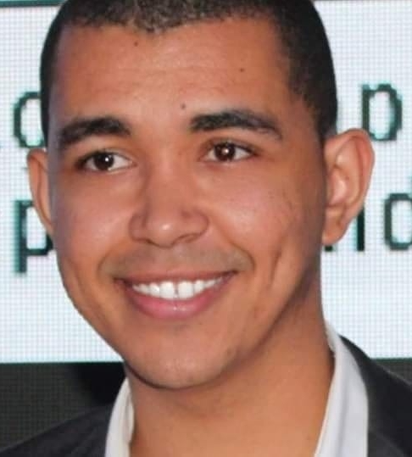
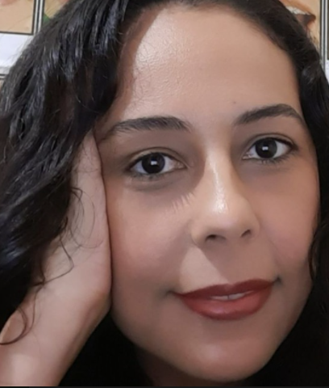
QUEM SOMOS?
STEFANIE
MARTIN
Doutoranda
OLÍVIA
BOGO
Doutoranda
JESSICA MARQUES
Mestranda
VICTOR
RAMOS
Doutorando
RENATA
VITÓRIA
Doutoranda

Slide 3
Tópicos de hoje:
A Apraxia de Fala na Infância
O que é prosódia?
Quais são os principais elementos da prosódia?
Prosódia e processamento

Slide 4
A Apraxia de Fala na Infância
A apraxia da fala na infância (AFI) é um distúrbio neurológico dos sons da fala na infância em que a precisão e a consistência dos movimentos subjacentes à fala são prejudicados (...) O comprometimento central no planejamento e/ou programação de parâmetros espaço-temporais de sequências de movimento resulta em erros na produção de sons da fala e na prosódia. (Ad Hoc Committee on Apraxia of Speech in Children, ASHA 2007)

Slide 5
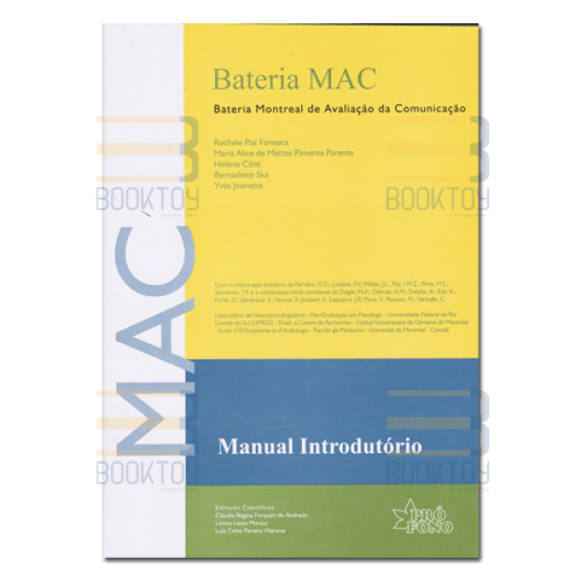
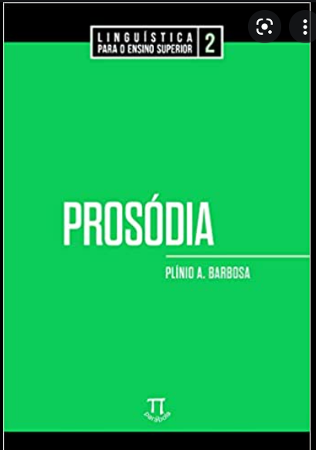
A prosódia
A prosódia consiste na modulação de parâmetros suprassegmentais da linguagem – frequência, intensidade e duração – para transmitir uma intenção comunicativa linguística ou emocional. (Fonseca et al. 2008, p. 8)
προσωδι′α προσ = “em direção a”
ωδι′α = “canto”

Slide 6
A prosódia
Os aspectos suprassegmentais possuem diferentes propósitos, divididos em subdomínios:
Gramatical – informações sintáticas (tonicidade/frases declarativas ou interrogativas)
Pragmático - enfático ou contrastivo – chama a atenção do ouvinte para informações que são novas, desconhecidas ou inesperadas dentro da frase
Afetivo - inclui mudanças no registro usado para funções sociais variadas/sentimento do falante
Paul, Augustyn, Klin e Volkmar, 2005

Slide 7
Componentes prosódicos
stress
entonação
pausas/
junções
ritmo

Slide 8
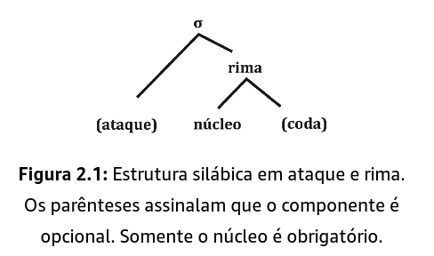
A sílaba
A sílaba é a unidade básica da fala, pois vogais e consoantes não ocorrem isoladamente. Apenas na sílaba.
Sílaba fonética x sílaba fonológica
/’lej.te/ ou /’lej.ti/
[lejtʃ]
/ˈpak.to/
[ˈpakɪtʊ].

Slide 9

O pé
casa
casar
troqueu
iambo
Crianças com AFI são mais bem sucedidas na produção de palavras
com um padrão troqueu (PEPPA) do que um padrão iambo (CAFÉ )
Disordered Prosody and Articulation in Children with CAS
WHAT’S THE RELATIONSHIP? By Amy Meredith, SLP, PhD-Apraxia-kids.org

Slide 10
O stress (acento)
LEXICAL
Ex.: caqui
FRASAL
CONTRASTIVO
Palavra fonológica ou prosódica
Stress
group
“o rapaz”, “canta” e “para a moça”.
“o rapaz canta” e “para a moça”.

Slide 11
O ritmo
“O ritmo da fala pode ser definido pela conjugação de duas percepções: a de regularidade silábica e a de alternância de sílabas fortes e fracas.” (Barbosa, 2019)
Crianças com AFI: usam estresse uniforme excessivo, o que impacta no ritmo de fala - dificuldade para produzir intervalos regulares de estresse combinados com sílabas sem estresse (ASHA, 2007).

Slide 12
Entoação
Dubois define a entoação da seguinte forma:
[...] variações de altura do tom laríngeo que não incidem sobre um fonema ou sílaba, mas sobre uma seqüência mais longa (palavra, seqüência de palavras) e formam a curva melódica da frase. São utilizadas, na fonação, para veicular, fora da simples enunciação, informações complementares [...] reconhecidas pela gramática: a interrogação (frase interrogativa), a cólera, a alegria (frase exclamativa), etc. (Dubois, 1973, p. 217).

Slide 13
Entoação
Na entoação, um importante parâmetro de análise é a frequência fundamental (F0).
A frequência fundamental (F0) é o equivalente acústico da frequência de vibração das pregas vocais e corresponde ao número de vezes em que as pregas oscilam em um segundo.

Slide 14
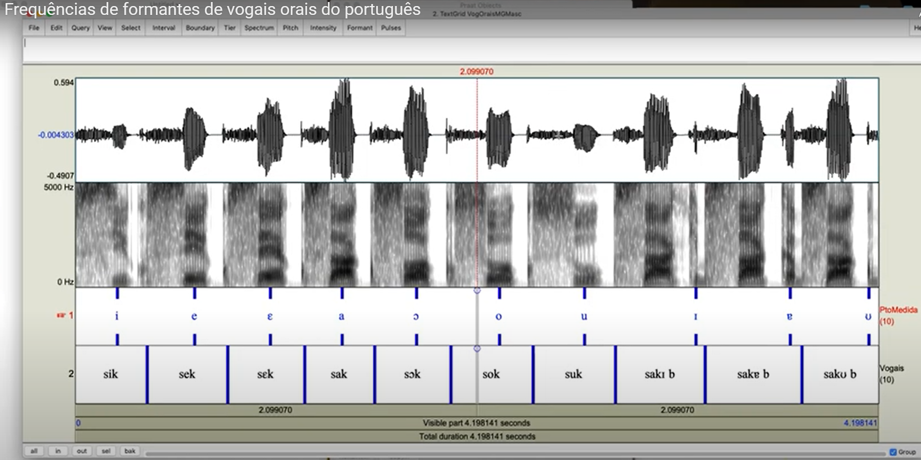
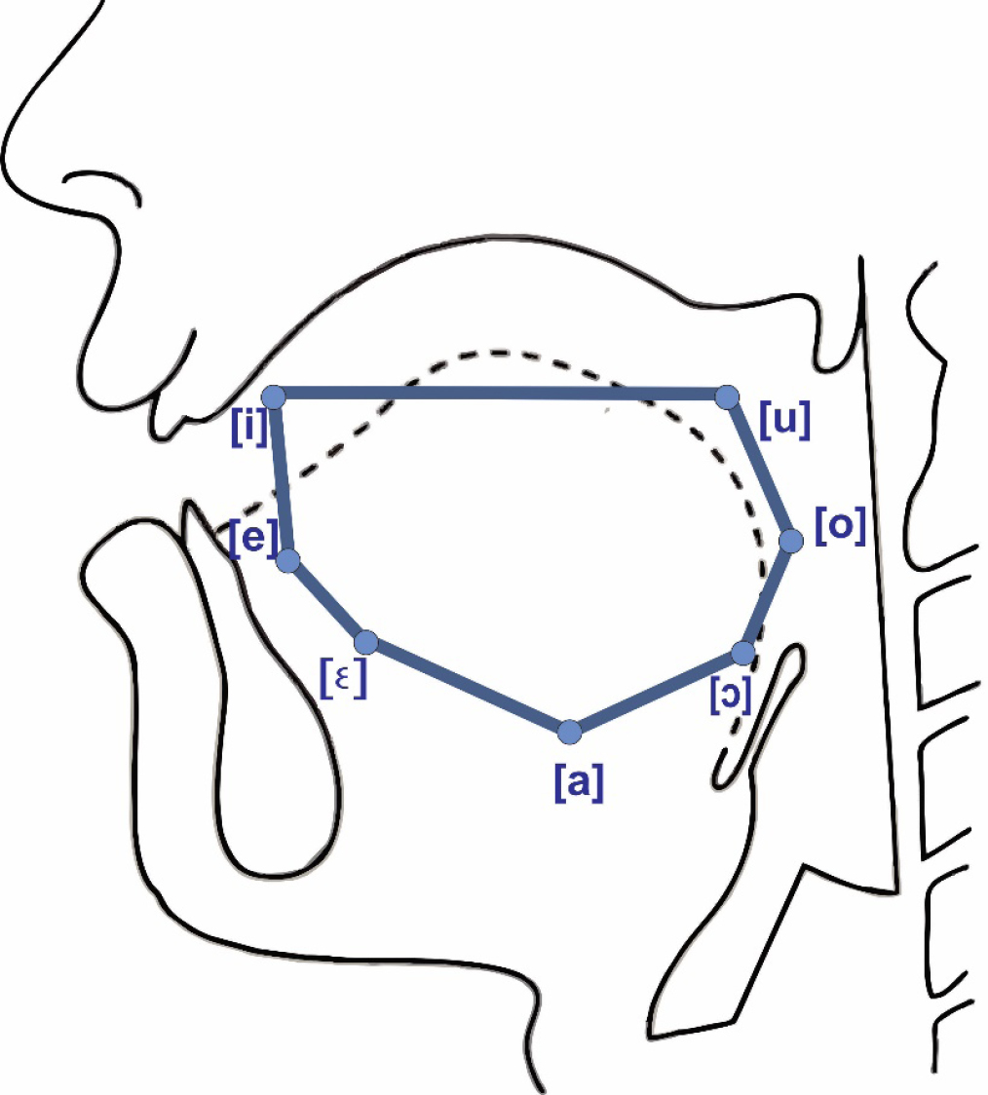
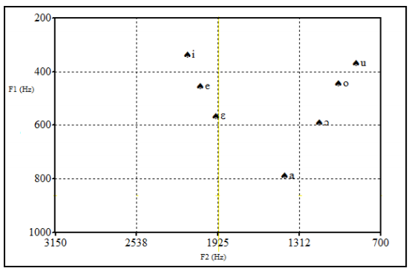
Entoação
O formante é um modo de vibração obtido pela formação de ondas que maximiza a energia de uma banda de frequência
F0>: mais ciclos de vibração das cordas vocais (+ agudo
F0<: menos ciclos de vibração das cordas vocais (+ grave)
Representação esquemática da posição das vogais orais na cavidade oral no português brasileiro

Slide 15
Taxa de elocução (speech rate)
“É o número de unidades linguísticas por unidade de tempo produzidas por um falante.” (Barbosa, 2019)
Taxa média dos falantes – 4 a 6 sílabas por segundo variando com relação a aspectos como:
Estilo de elocução (leitura, narração, locução profissional);
Gênero da produção (aula, conversa, entrevista) e do falante;
Grau de familiaridade entre os interlocutores;
Idade;
Escolaridade, entre outros.

Slide 16
A Apraxia de Fala na Infância – características mais comuns
Fala robótica: produz as sílabas uma de cada vez e com igual estresse/Apresenta padrões de entonação monótonos
Apresenta prosódia que não corresponde ao padrão de entoação esperado
Ritmo de fala lento/interrompido/cortado

Slide 17
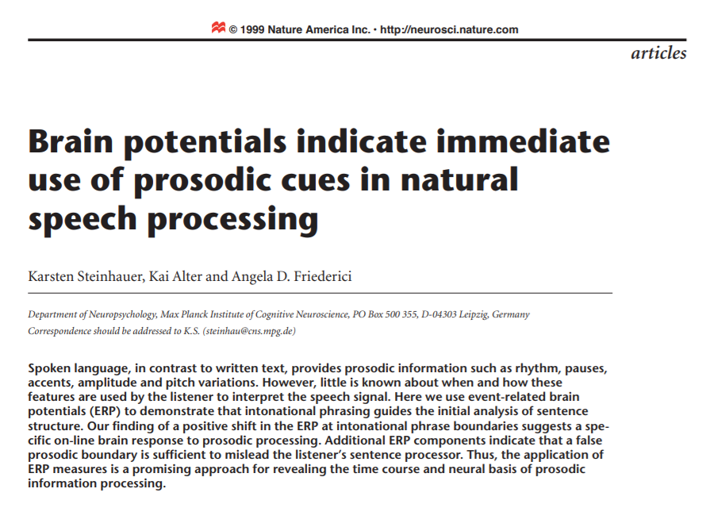
Prosódia e processamento
Uso de ERPs - fronteiras prosódicas ouvidas estão associadas a trechos de aumento da amplitude do potencial evocado (CPS – Closure Positive Shift), independentemente da presença ou não de pausa silenciosa.

Slide 18
Obrigada!

